Slide 1
OUTILLAGE DEVOPS

Slide 2
Program Agenda And Content
Part 1 - Vision globale du pipeline
Part 2 - Intégration continue
Part 3 - Livraison continue
Part 4 - Déploiement continu

Slide 3
Part 1
Vision globale du pipeline

Slide 4
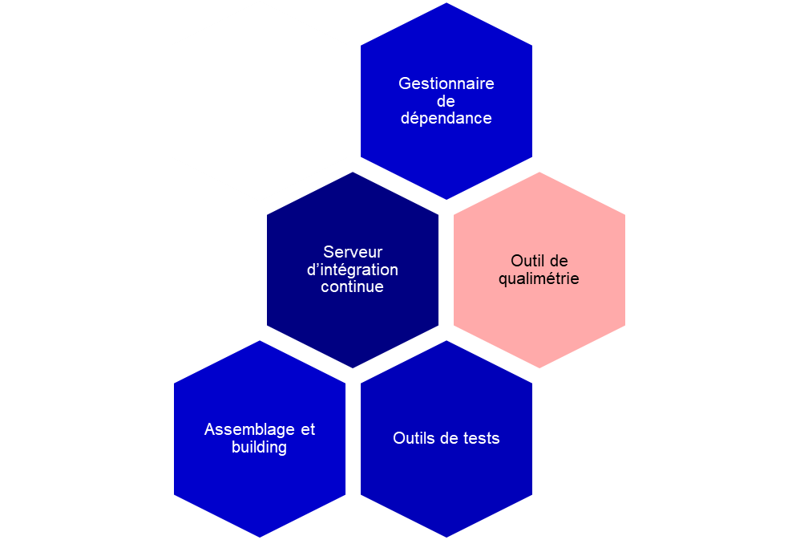
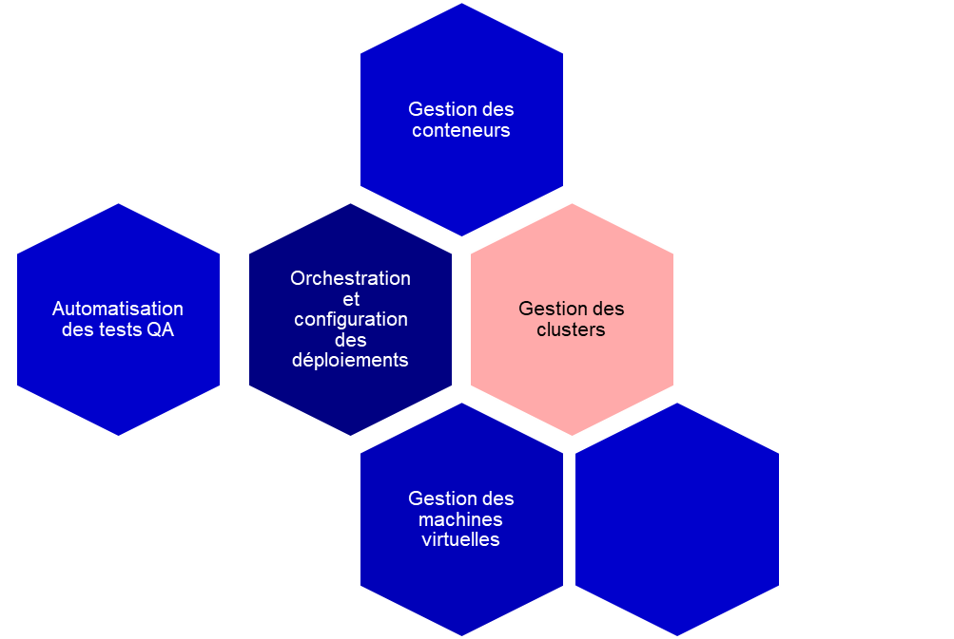
Vision globale pipeline
Vision globale du Pipeline

Slide 5
Part 2
L’intégration continue

Slide 6
Intégration continue
L’intégration continue est une méthode agile, elle fait partie des 12 méthodes d’eXtreme programming. Elle se base sur les principes agiles suivants :
  Fabriquer souvent (“build”)
  Tester souvent (“test”)
  Intégrer souvent (“integrate”)

Slide 7
Intégration continue
L’intégration continue industrialise :
  La génération des packages
  Les tests unitaires
  La qualimétrie
  Le reporting

Slide 8
Bonnes pratiques de l’intégration continue
Maintenir un dépôt unique de code source versionné (SVN)
Automatiser les compilations
Rendre les compilations auto-testantes
Tout le monde commite tous les jours
Tout commit doit amener à une compilation du tronc sur une machine d’intégration
Maintenir une construction de build courte
Tester dans un environnement de production cloné
Rendre disponible facilement le dernier exécutable
Tout le monde doit voir ce qui se passe
Automatiser le déploiement

Slide 9
Cas d’utilisation
1 – le développeur met à jour la copie de travail locale à partir du référentiel de source
2 – le développeur fusionne les changements, résout les conflits, les bogues et construit un build privé
3 – le développeur commite ses modifications vers le référentiel de source
4 – le serveur d’IC scrute et intègre les changements
5 – le serveur d’IC :
  Compile le code source
  Intègre aux bases de données
  Exécute les tests
  Exécute les outils d’inspection et notifie la Dev Team

Slide 10
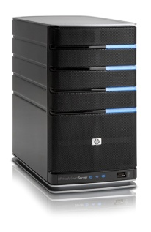







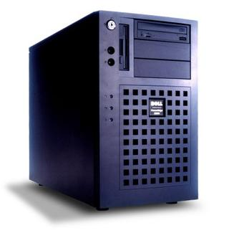

Cas d’utilisation
4
Build + Tests
$ Gcc –c *.c –o test
5
Déploiement
Compiling…
Compilation Sucessfull
Testing…
Junit tests … OK
Integration tests … OK
Performance tests … OK
Serveur de test
Code Inspection … 86%
Deploying in test environnement … OK
6
Notification
Serveur d’intégration
3
Update
2
Vérification des modifs
Postes de dev
1
Commit
SCM

Slide 11
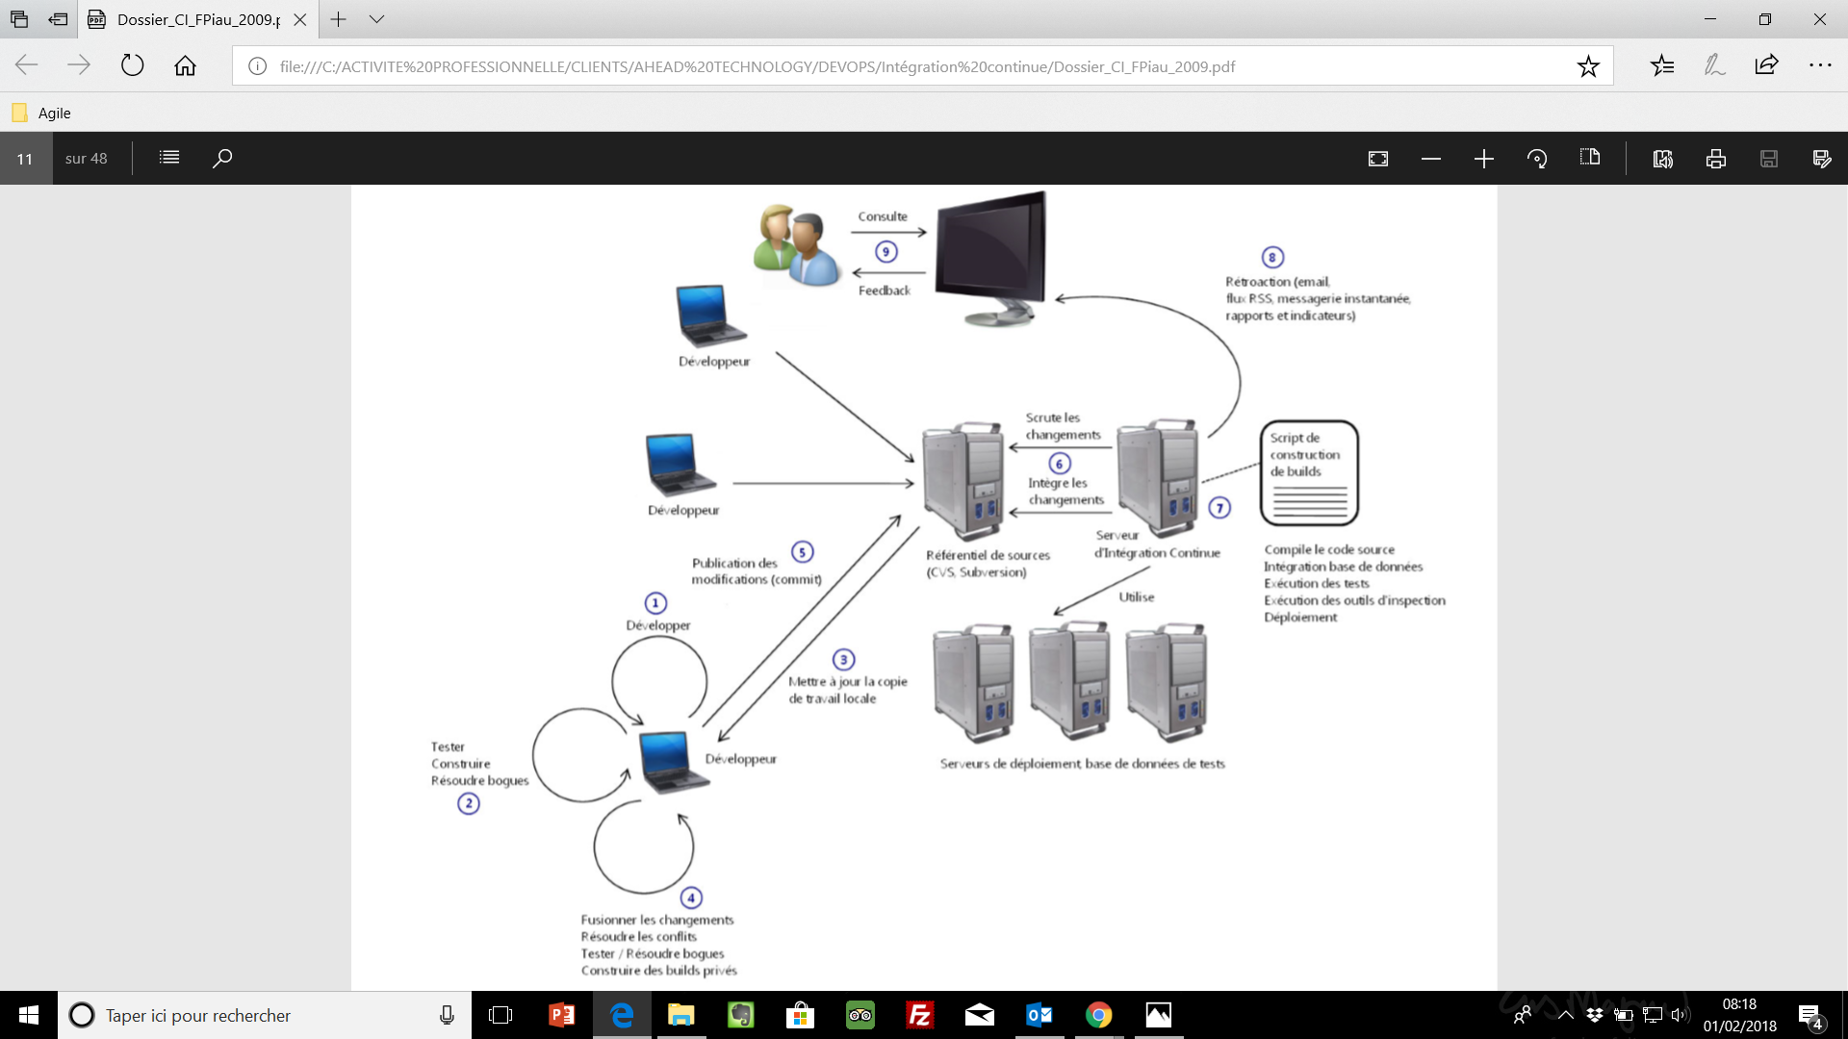
Cas d’utilisation

Slide 12
Tâches du Build
Chargement de la dernière version depuis le SCM
Compilation
Exécution des tests unitaires
Inspection du code (en vue de générer les métriques de qualité)
Construction des Releases (JAR, WAR, EAR)
Déploiement de l’application sur l’environnement de développement (copie des librairies, configuration et redémarrage + sur le remote repository dans le cade de MAVEN)
Exécution des tests d’intégration
Génération de la documentation, des rapports, des notes de release (package de livrable client)

Slide 13
Les 8 bonnes pratiques du développeur
Commiter le code fréquemment
Commiter du code bon
Résoudre les builds ratés rapidement
Écrire des tests automatisés
Tous les tests et les rapports d’inspection doivent passer
Créer des builds privés
Garder les builds dans le vert tout au long de la journée
Eviter de récupérer du mauvais code

Slide 14







Les outils
5
Déploiement
4
Build + Tests
Serveur de test
6
Notification
Serveur d’intégration
3
Update
2
Vérification des modifs
Postes de dev
1
Commit
SCM

Slide 15




Les outils
Gestionnaire de version
  GIT / GILAB / GITHUB
Serveur d’intégration continue
  Jenkins 2.0 avec Jenkins workflow plugin (Jenkinsfile)
Gestionnaire de dépendances
  Maven / Ant / Gradle
Assemblage et building
  Maven / Ant / Gradle
Outils de tests unitaires
  Junit / Spock Groovy
Outils de qualimétrie
  Sonar

Slide 16
Part 3
La Livraison en continue

Slide 17
Livraison en continue
L’intégration continue s’assure que le livrable est stable et fonctionnel grâce a l’utilisation des tests automatisés du code de l’application
La livraison en continue est un processus beaucoup plus large qui va au delà du code et englobe tout l’environnement nécessaire pour que l’application fonctionne (OS, réseau, serveur d’application, BD …)
L’objectif de la livraison en continue est de livrer souvent et de manière régulière du nouveau code à tester aux équipes de l’Assurance Qualité (QA) et de l’exploitation. Cette démarche suppose généralement un environnement de test semblable à l'environnement de production

Slide 18
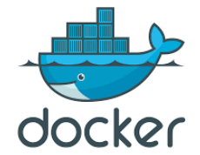



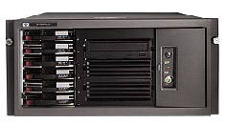
Les outils
5
Déploiement
Playbook.yml
4
Build + Tests
Serveur de test
6
Notification
Serveur d’intégration
Serveur de recette
3
Update
2
Vérification
des modifs
Postes de dev
1
Commit
SCM

Slide 19
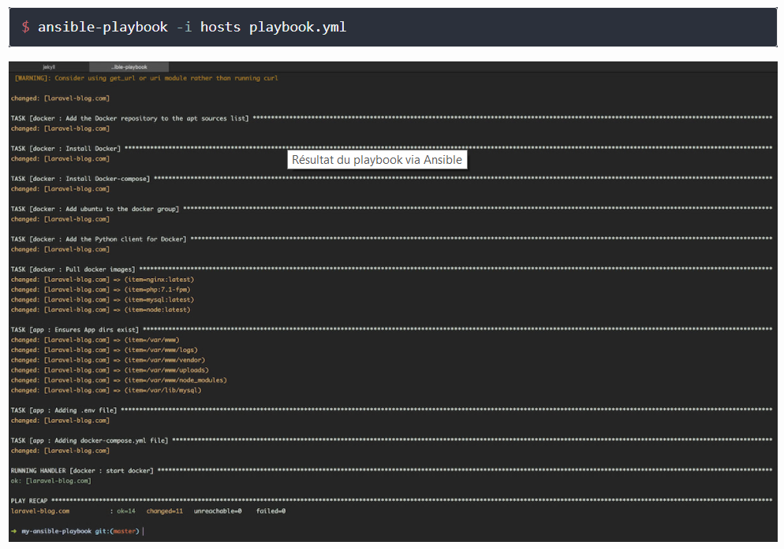
Les outils
Orchestration des déploiements avec ANSIBLE

Slide 20




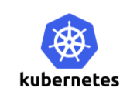

Les outils
Orchestration des déploiements
  Ansible (REDHAT)
  Puppet
  Chef
Gestion des conteneurs et cluster
  Docker
  Mesos
  Kubernetes
Gestion des machines virtuelles
  Vagrant
  Virtual Box
Notes:
Ansible fonctionne sans agent, c’est intéressant quand on est en dehors domaine du serveur
Ansible fonctionne avec le langage python alors que chef et puppet fonctionnent avec du ruby. Ces derniers sont plus rapides qu’ansible du fait des agents déployés.
Par ailleurs, il y a une bonne raison pour laquelle Chef et Puppet utilisent des agents : ils peuvent rendre l'automatisation beaucoup plus réactive. « Certes, avec les agents, il y a plus de code et donc plus de bugs possibles. Mais Ansible n'est pas capable d’atteindre la vitesse offerte par un système qui utilise des agents », convient également Martin Rusev. « S'il y a quelque chose avec laquelle je dois interagir quotidiennement, je préfère utiliser un système avec agent, car il est plus simple ». Il ajoute que les problèmes de performance d’Ansible sont aussi plus visibles quand le traitement dépasse la centaine d'hôtes. « Entre 100 et 500, il est préférable peut-être d’utiliser Puppet ou Chef. À certaines échelles, Ansible devient problématique, car il consomme trop de mémoire ».

Slide 21
Part 4
Le déploiement en continu

Slide 22
Déploiement en continue
L’automatisation des tests d’acceptation est moins fréquente. Elle correspond à une industrialisation poussée du processus de développement qui aboutit à une réduction du time-to-market.
Une fois la chaîne du développement jusqu’à la qualification maîtrisée, il ne reste plus qu’un pas à franchir pour parvenir au déploiement continu en production. Seule une poignée d’acteurs ont franchi le pas, de par la nature de leur activité (Google, Twitter, Amazon, etc.).

Slide 23



Les outils
5
Déploiement
4
Build + Tests
Serveur de test
6
Notification
Serveur d’intégration
Serveur de recette
3
Update
2
Vérification
des modifs
Commit
Serveur de production
Postes de dev
1
SCM

Slide 24


Les outils
Orchestration des déploiements
  Ansible
  Puppet
  Chef
Gestion des conteneurs et cluster
  Docker
  Mesos
  Kubernetes
Gestion des machines virtuelles
  Vagrant
  Virtual Box
Tests IHM
  Selenium
Tests de performance
  Gatling, OpenSTA

Slide 25
VM et Conteneurs
Machines virtuelles
  VM WARE
  Microsoft Hyper V
Conteneurs
  Docker
  Rkt
  Mesos

